Slide 1
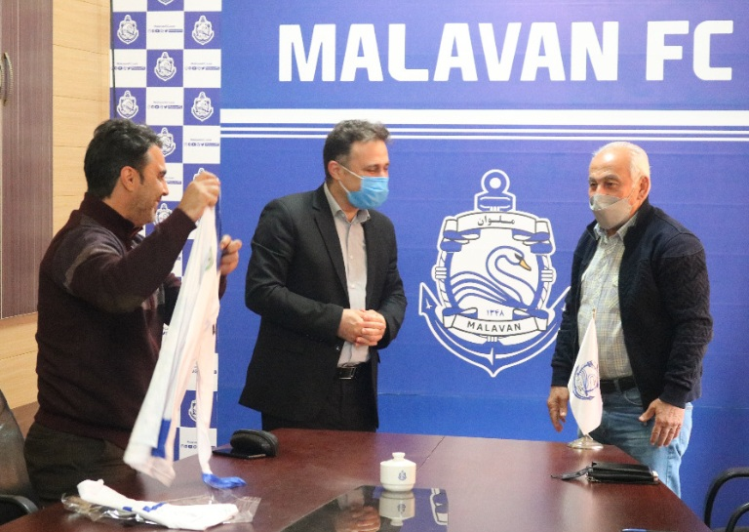
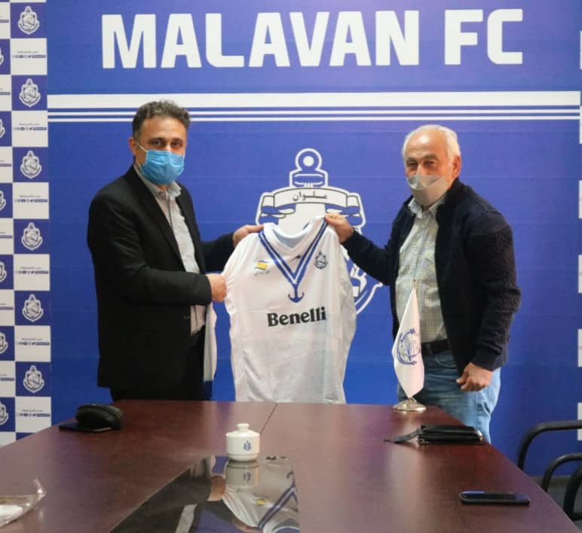
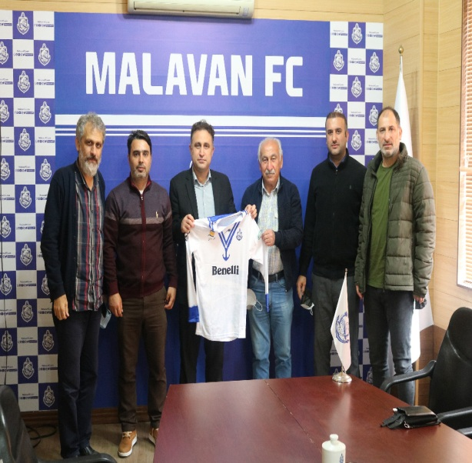
امضاء تفاهم نامه همکاری بین آموزشکده فنی و حرفه ای شهید خدادادی بندر انزلی و باشگاه ملوان بندر انزلی در راستای همکاری های دوجانبه ورزشی و آموزشی و استفاده از پتانسیل های گروه تربیت بدنی آموزشکده

